Slide 1

Taller de git
Semana 3

Slide 2
Objetivos de hoy
Poder ver cambios locales
Poder ver cambios en la historia
Volver en la historia
Crear ramas
Integrar ramas

Slide 3
Antes de empezar:
Creen un par de commits en su repositorio
Agreguen cambios a su working directory
Agreguen algunos de estos cambios al staging area

Slide 4
Consultando la historia
Ya que tenemos nuestros commits hechos, es importante saber:
¿Qué se hizo?
¿Cuándo se hizo?
¿Quién lo hizo?
Para ello usamos el comando:
git log
El resultado muestra:
Todos los commits
Orden cronológico inverso
Responde las 3 preguntas de arriba*
Nos muestra el SHA del commit
* Siempre y cuando el autor nos haya dejado un mensaje de commit apropiado

Slide 5
Banderas útiles
-p muestra la diferencia entre 2 commits
--stat muestra un resumen de los cambios
--pretty=<options> muestra cada cambio en una línea
Options = oneline, short, full, fuller
--pretty=format:”formato”
--graph muestra el grafo de commits del proyecto
--abbrev-commit muestra sha’s cortos
--relative-date nos dice cuanto ha pasado desde el commit
Git log puede tomar un hash como parámetro y empezará desde ese ese hash

Slide 6
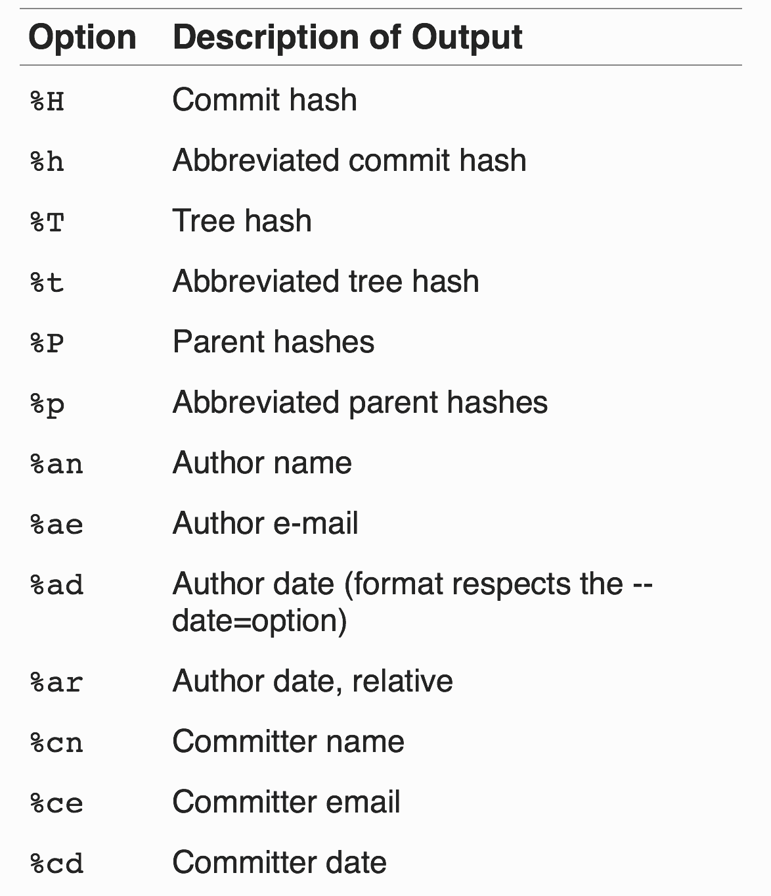
Tabla de formatos
Actividad:
Definan un formato con por lo menos 3 elementos y ejecuten el comando para ver la historia de esa manera

Slide 7
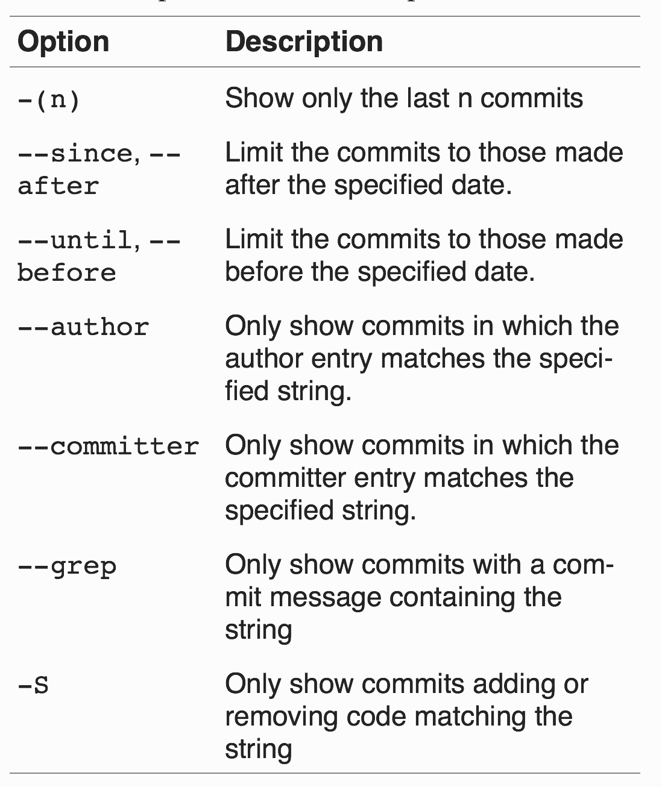
Opciones de filtrado

Slide 8
Consultando cambios
Hemos visto que git status nos dice qué archivos hemos cambiado pero no qué cambiamos
En ocasiones es muy útil saber los cambios exactos que hemos hecho antes de hacer un add o un commit
El comando para esto es
git diff

Slide 9
Git diff
Parámetros | Resultado
Sin parámetros | Compara el commit contra el working directory
--cached | Compara el commit contra el staging área
--staged
<rama> | Compara la rama actual con la rama especificada
<commit> | Compara el commit especificado con el actual
Veremos más opciones conforme avancemos con ramas, selectores y etiquetas

Slide 10
Git diff en una herramienta externa
Se puede configurar una herramienta externa para hacer las comparaciones de manera similar a como configuramos el editor
Usualmente debemos de crear un script que llame al editor como queramos, ya que git le pasará 7 parámetros:
path old-file old-hex old-mode new-file new-hex new-mode
Un ejemplo de script:
/usr/bin/opendiff "$2" "$5" -merge "$1"
El nombre de la configuración es:
diff.external
Algunas herramientas están mencionadas en:
https://www.git-tower.com/blog/diff-tools-windows/

Slide 11
Volviendo en la historia
En ocasiones es útil volver a un determinado punto en la historia.
Para hacer esto necesitamos el SHA del commit al que queremos volver
git checkout <SHA>
git checkout <rama>
git checkout <tag>
Si hay cambios en staging área o working directory, git podría rechazar el checkout para evitar perder los cambios
Checkout cambiara el apuntador a HEAD, por lo que para hacer un commit, si usamos un tag o un sha, debemos de regresar a master o crear otra rama

Slide 12
Deshaciendo cambios
Si debemos de deshacer un cambio en la historia, podemos pedirle a git que lo deshaga
Git NO borrará el commit del cambio, en lugar de ello, hará un nuevo commit con el cambio opuesto al introducido por el commit
Para ejecutar esto, debemos correr el siguiente comando:
git revert <SHA>
Opcionalmente, podemos usar –n para que el commit no se haga de forma automática
Nota: El comando solo servirá si el commit tiene 1 padre. Si no, se debe especificar que padre usar con -m

Slide 13
¿Qué son las ramas?
Repaso rápido del funcionamiento de git

Slide 14
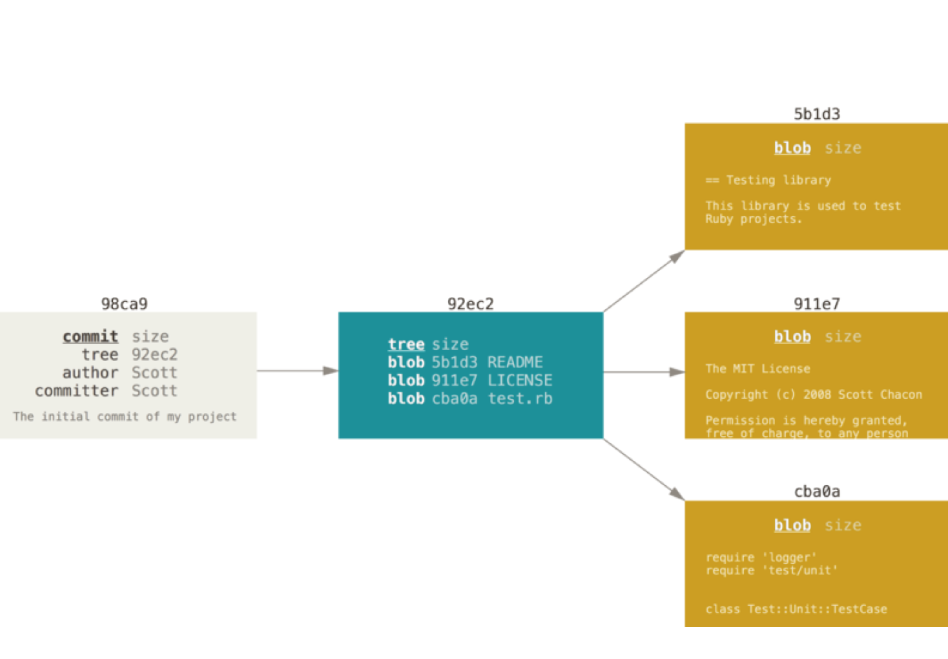

Slide 15
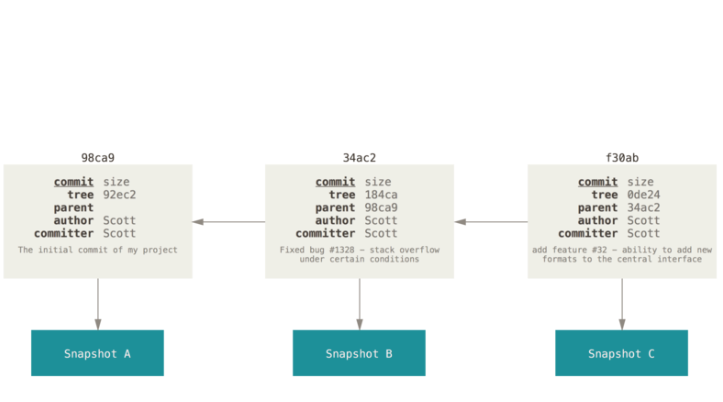

Slide 16
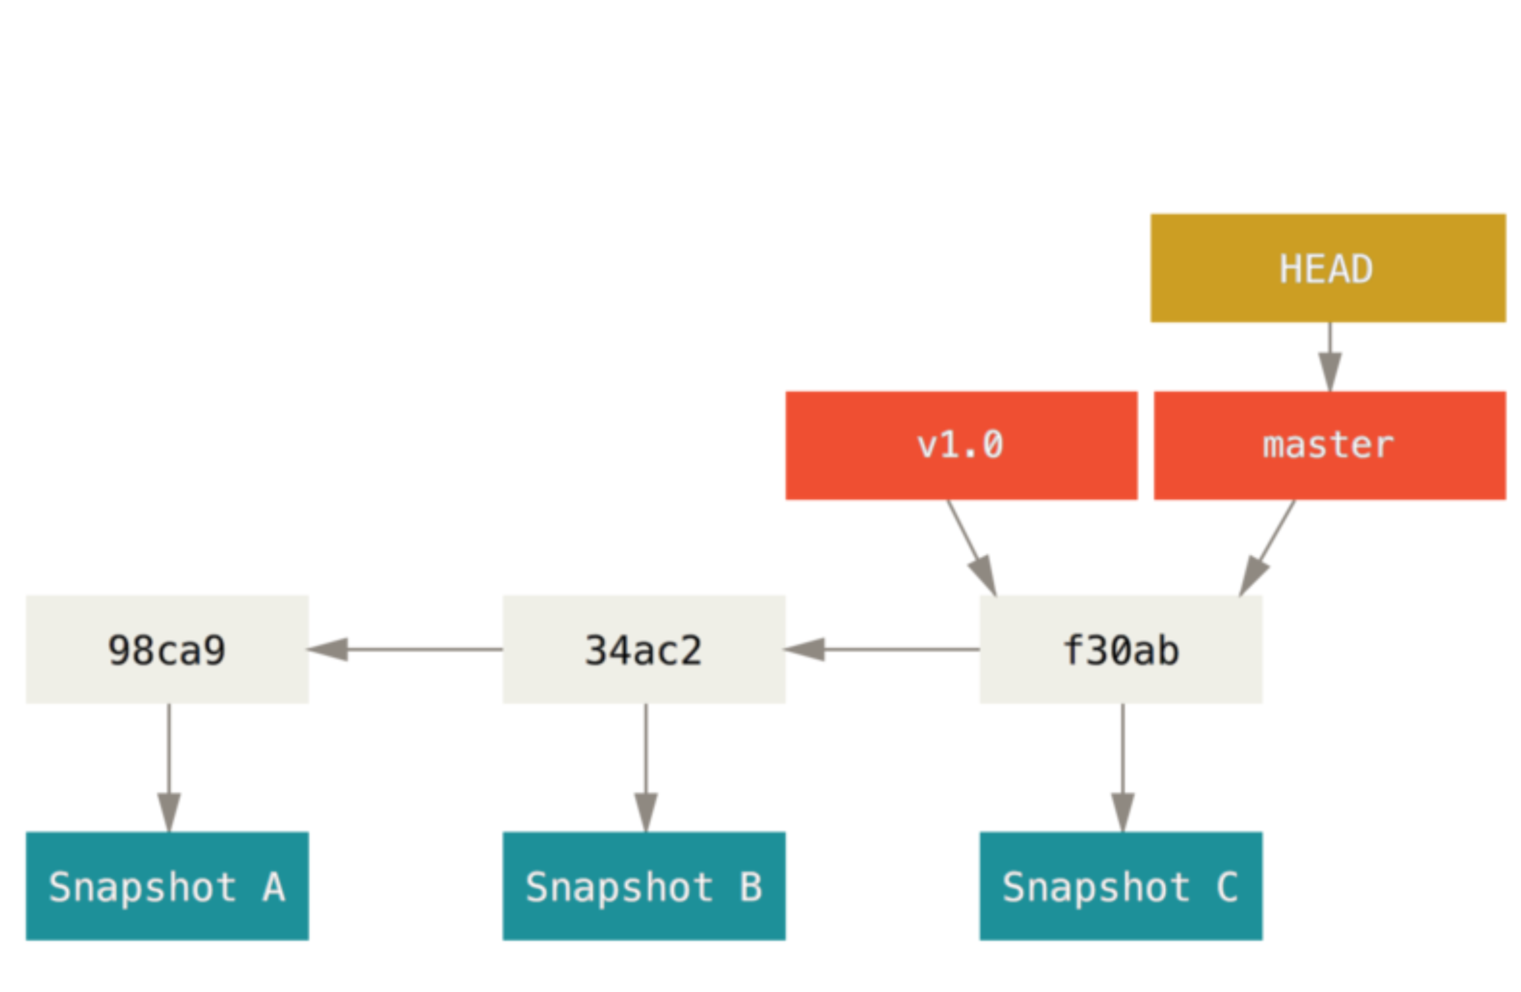

Slide 17
¿Por qué crear ramas?
Para mantener un orden del proyecto
Para trabajar colaborativamente de manera eficiente
Para tener diferentes niveles de estabilidad
Para no romper algo que ya está funcionando
Para poder arreglar problemas de producción, sin necesidad de volver a la historia o exponer cambios nuevos

Slide 18
Creando ramas
Para crear una rama debemos de ejecutar el siguiente comando:
git branch <nombre>
Para ver las ramas que tenemos podemos correr
git branch –l
Un * indicará en que rama nos encontramos. Git status también nos facilita esa información.
Nota: La rama se creará en el lugar donde esté HEAD

Slide 19
Cambiando de rama
Al igual que al volver en la historia, podemos cambiar de rama con el comando git checkout.
Git podrá rechazar el comando si hubiera cambios que no se aplican de manera limpia en la rama a la que vamos
* Si desean crear una rama y cambiar inmediatamente a ella, se puede correr el comando:
git checkout –b <rama>
Actividad:
Creen una nueva rama
Cambien a esa rama
Vuelvan varios commit atrás
Creen otra rama en ese punto
Comparen el contenido de su rama actual con master

Slide 20
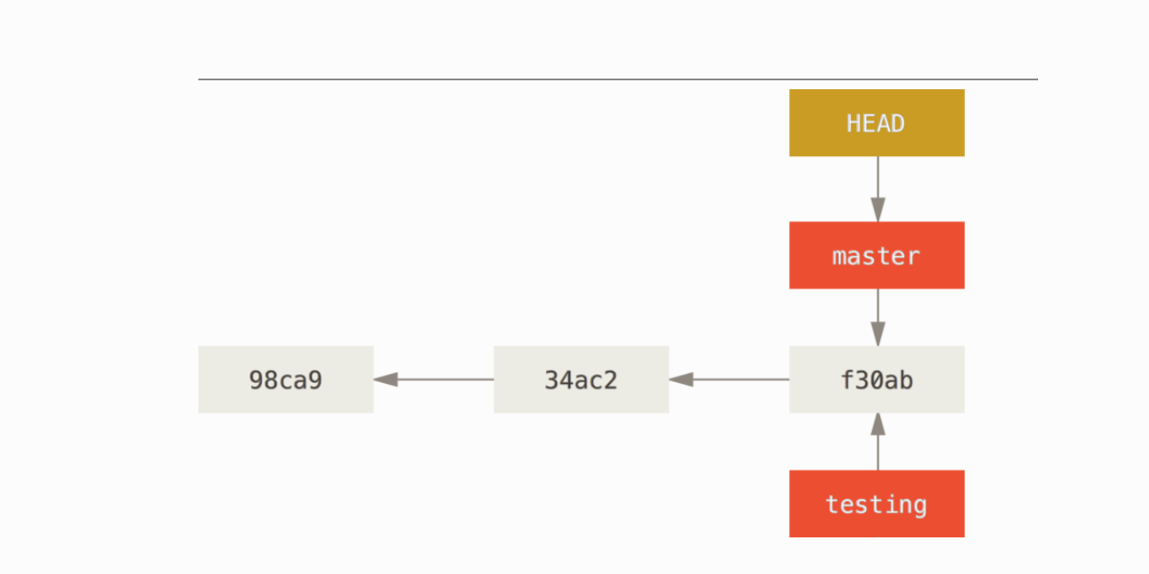
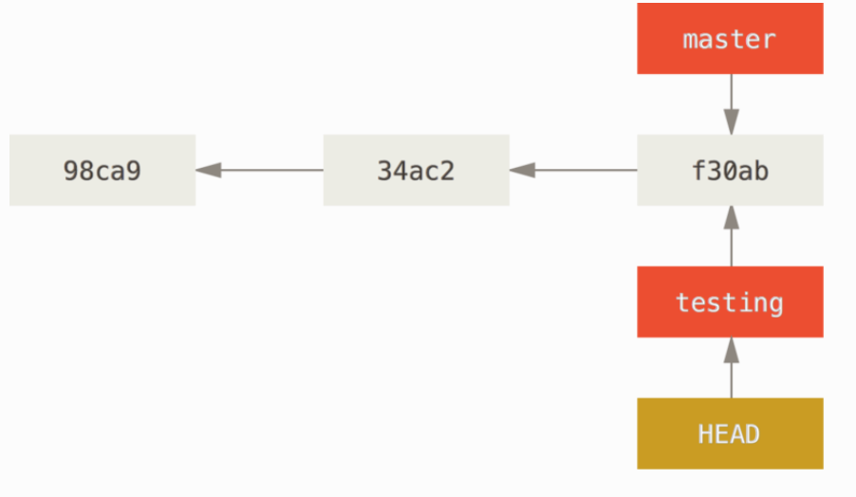
GIT CHECKOUT EN DIAGRAMAS

Slide 21
Integrando ramas (básico)
Cuando tenemos una rama es esperado que ésta tenga algunos commits que master no tenga
Estos cambios deberán volver a master en algún momento
Para volver, debemos integrar los cambios de testing en master

Slide 22
Pasos
Rama A = La rama de la que integramos
Rama B = La rama de la que integramos
Hacer todos los cambios que necesitemos en nuestra rama A y ponerlos en el repositorio (.git)
Si nuestra rama A está detrás de B, traer los cambios de A en B
Volver a B y traer los cambios de A
El comando para integrar cambios de otra rama es
git merge <rama>

Slide 23
¿dudas?

Slide 25
Si aún hay tiempo
Generando un conflicto
Formas de integración: Recursive vs Fast forward
Consultando el estatus de las ramas
--merged --no-merged
Cómo trabajar con git
Git remoto

Slide 26
Créditos
Diagramas, tablas e imagenes de Git de Scott Chacon en su libro Pro Git

